Slide 1

La Montaña Puerta del Cielo o Tianmen Shan. Está situada en la provincia norteña de Hunan, a unos 8 kilómetros al sur de la ciudad de Zhangjiajie.
No es fácil llegar a esta cueva natural con forma de arco producto de cientos de años de erosión. En la ciudad se debe tomar un funicular, seguramente el más largo de su tipo en el mundo entero, ya que recorre 7.5 kilómetros, luego hay que tomar un autobús que te lleva por una ruta increíble de 10 km. que te deja después a los pies de una escalera de 999 escalones.

Slide 2
Lo genial de este arco rocoso es que su formación no se ha perdido en la noche de los tiempos pues los chinos la han registrado a través del paso de lo años. En los documentos, en el tiempo de los Tres Reinos, ya hablan de él y dicen que el agujero se formó en un solo momento, cuando parte de una cueva enorme colapsó de golpe en el año 263 d.C.; entonces le cambiaron el nombre a la montaña, de Songliang Shan a Tianmen Shan y empezaron a registrar su erosión natural.
Este sitio es muy bonito y el viaje en el funicular vale la pena como experiencia porque los paisajes que se aprecian son muy hermosos: montañas, valles, sembrados, terrazas de arroz…Una belleza.

Slide 3
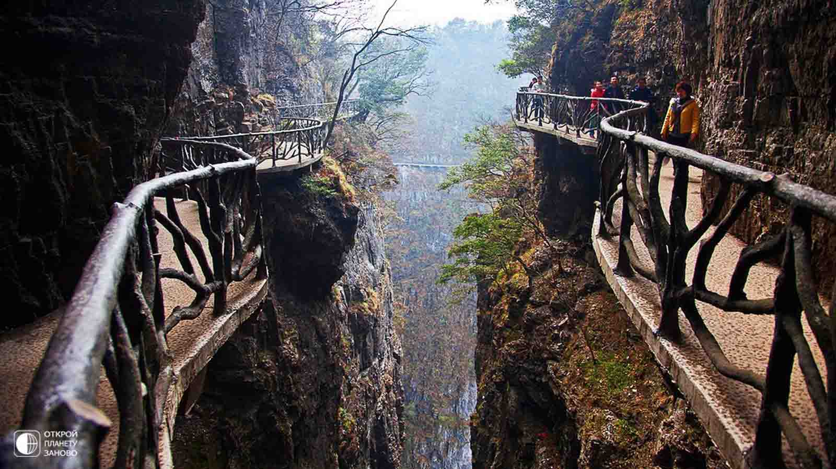

Slide 4
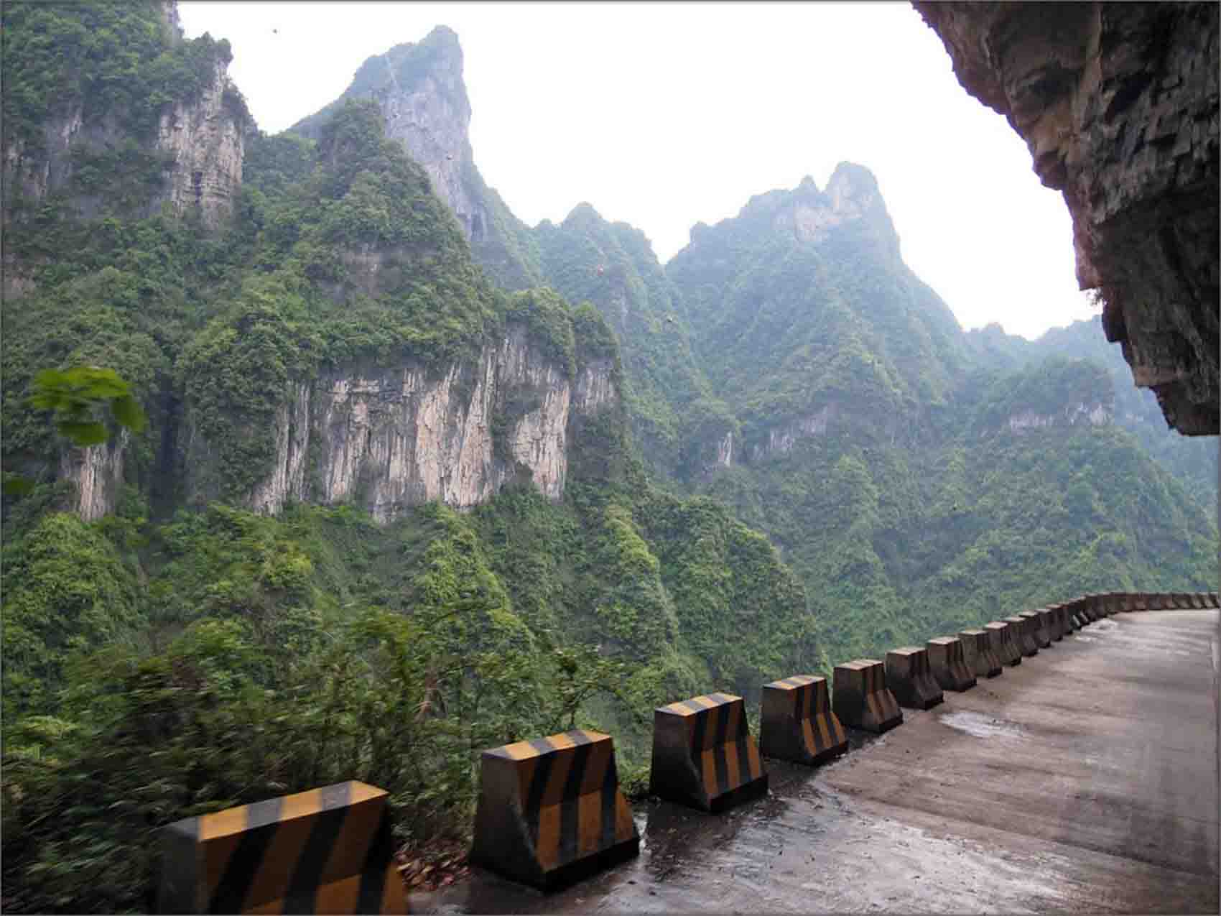

Slide 5
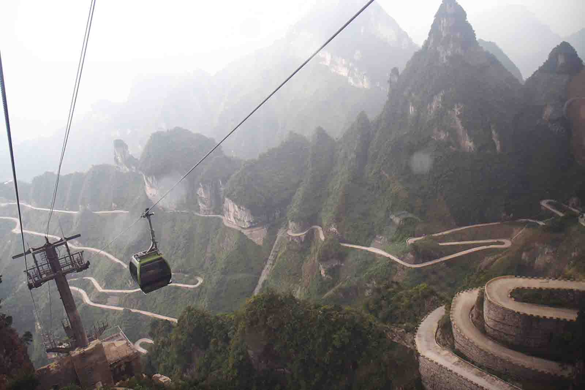

Slide 6
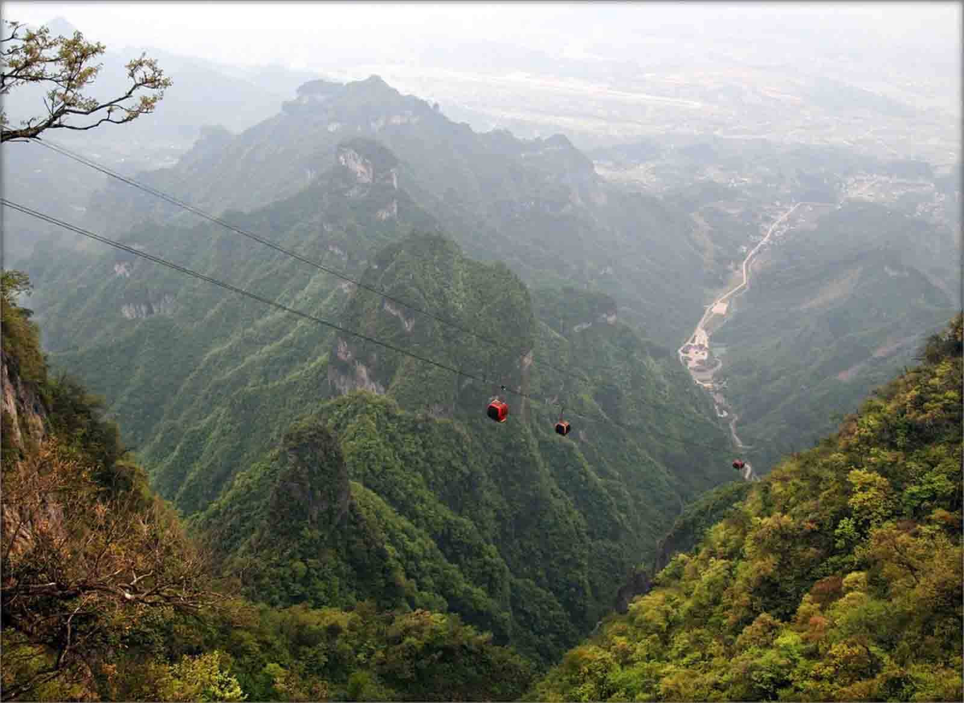

Slide 7
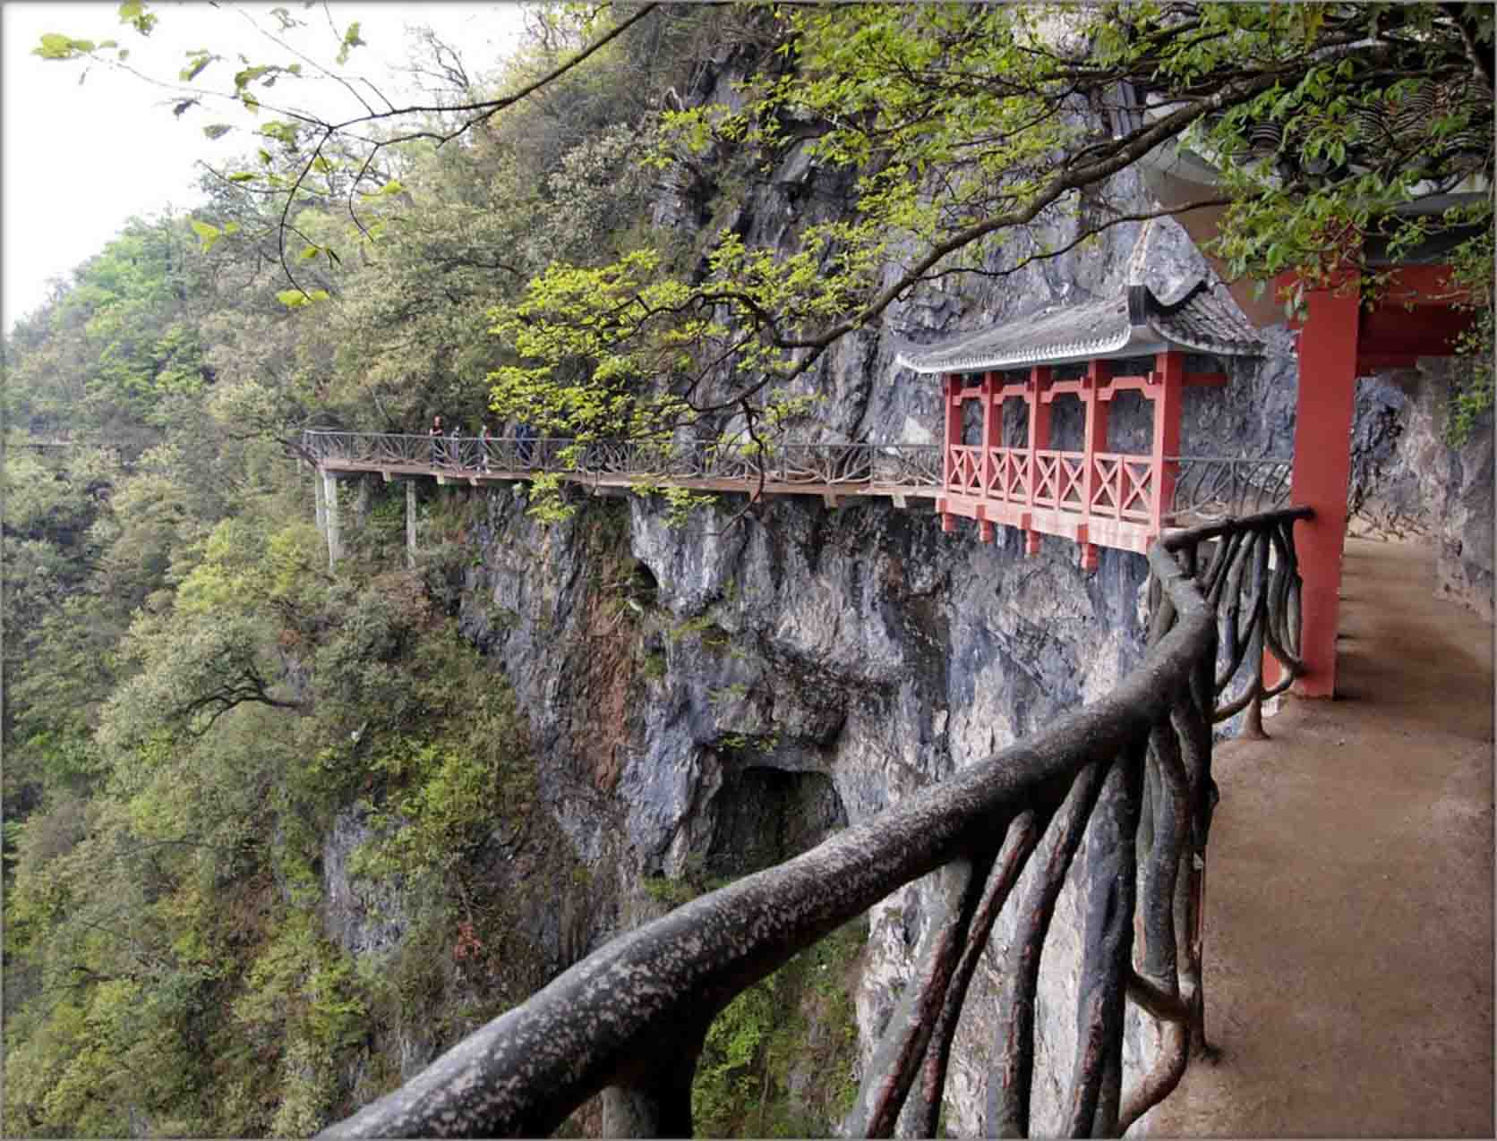

Slide 8
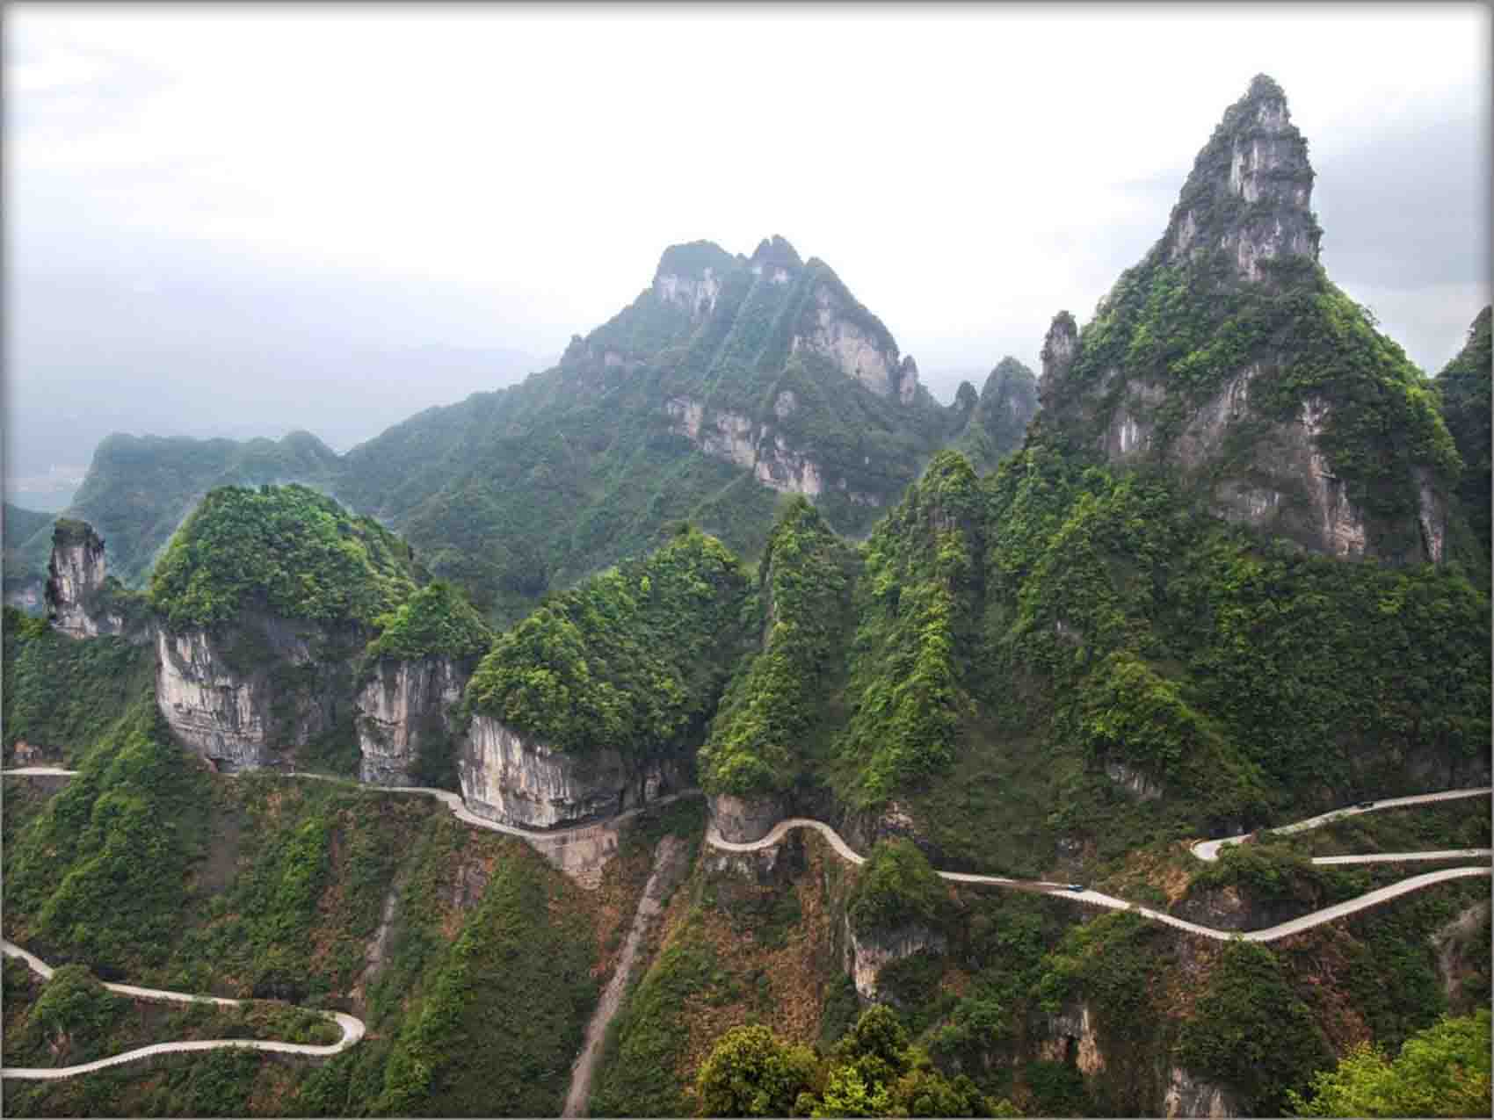

Slide 9
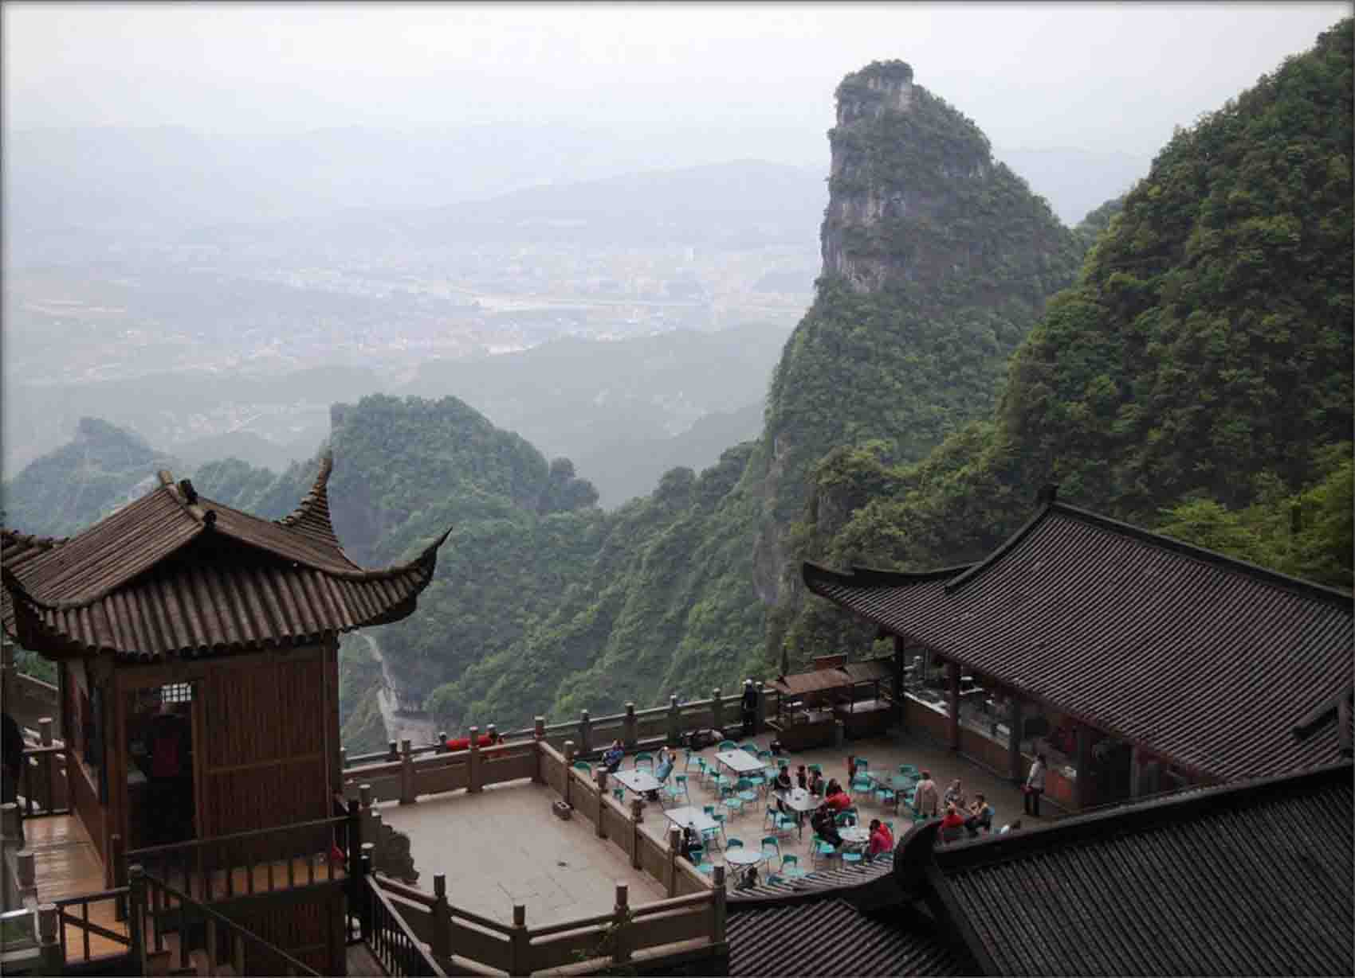

Slide 10
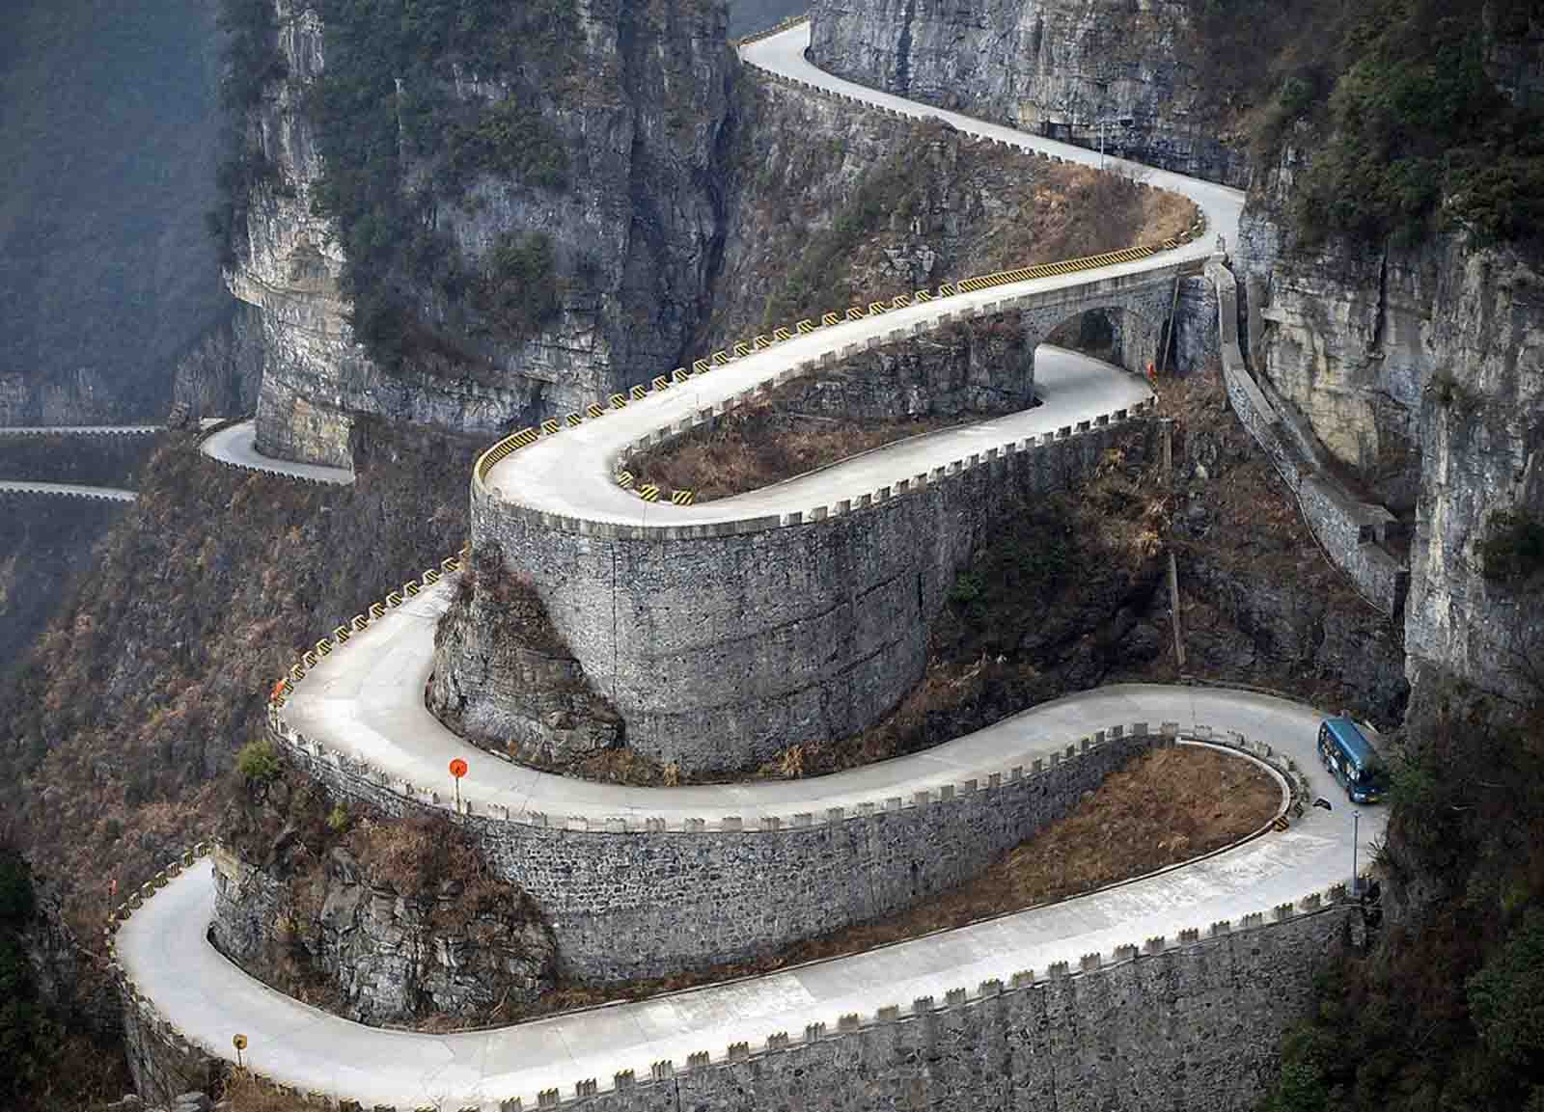

Slide 11
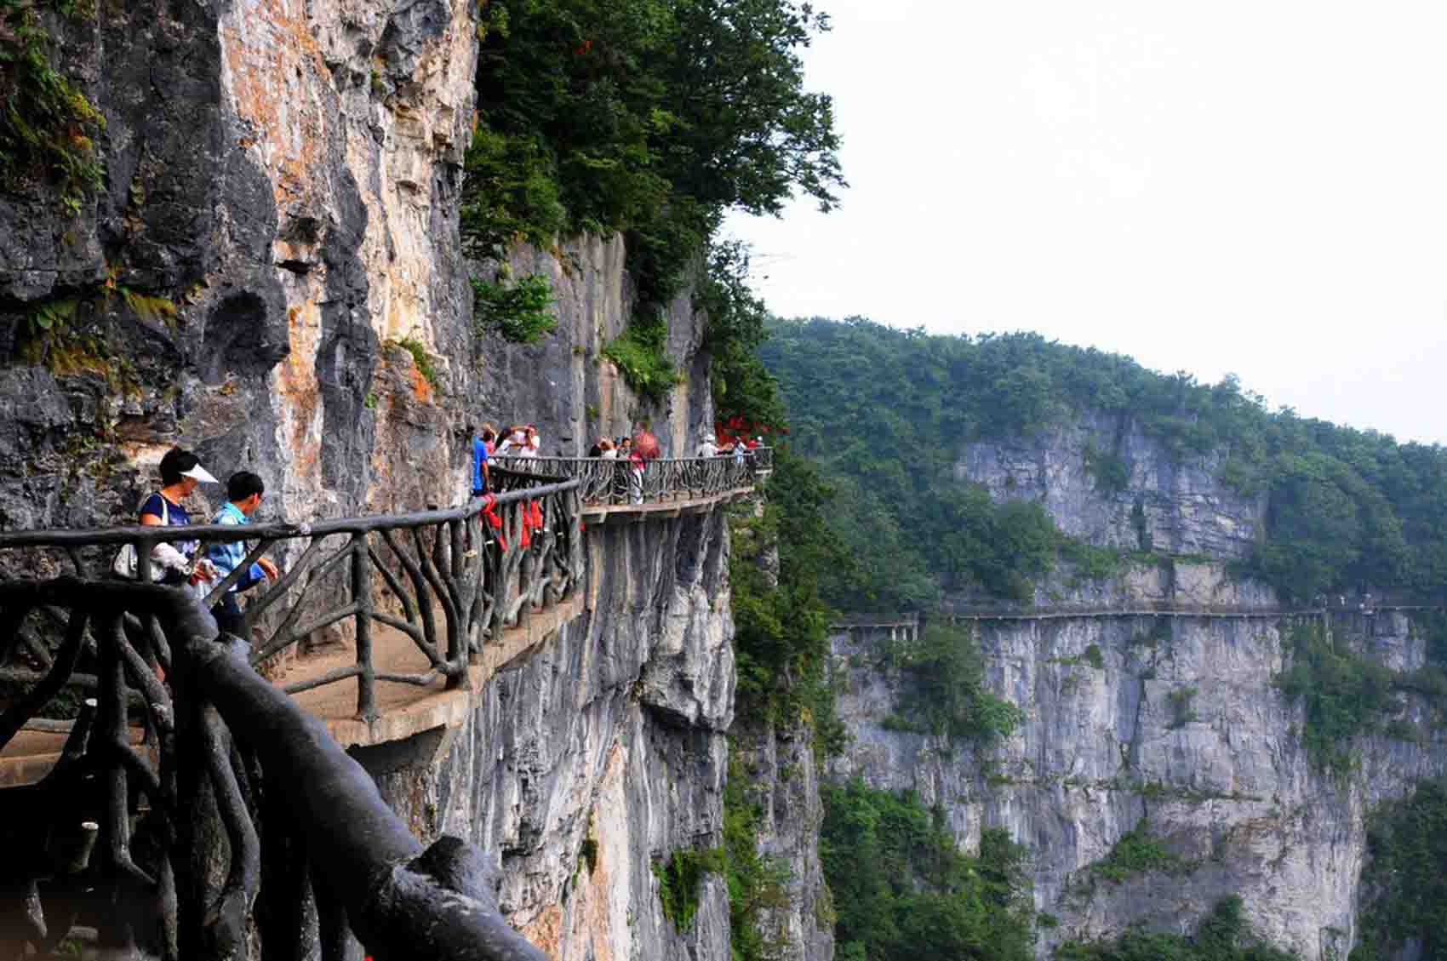

Slide 12
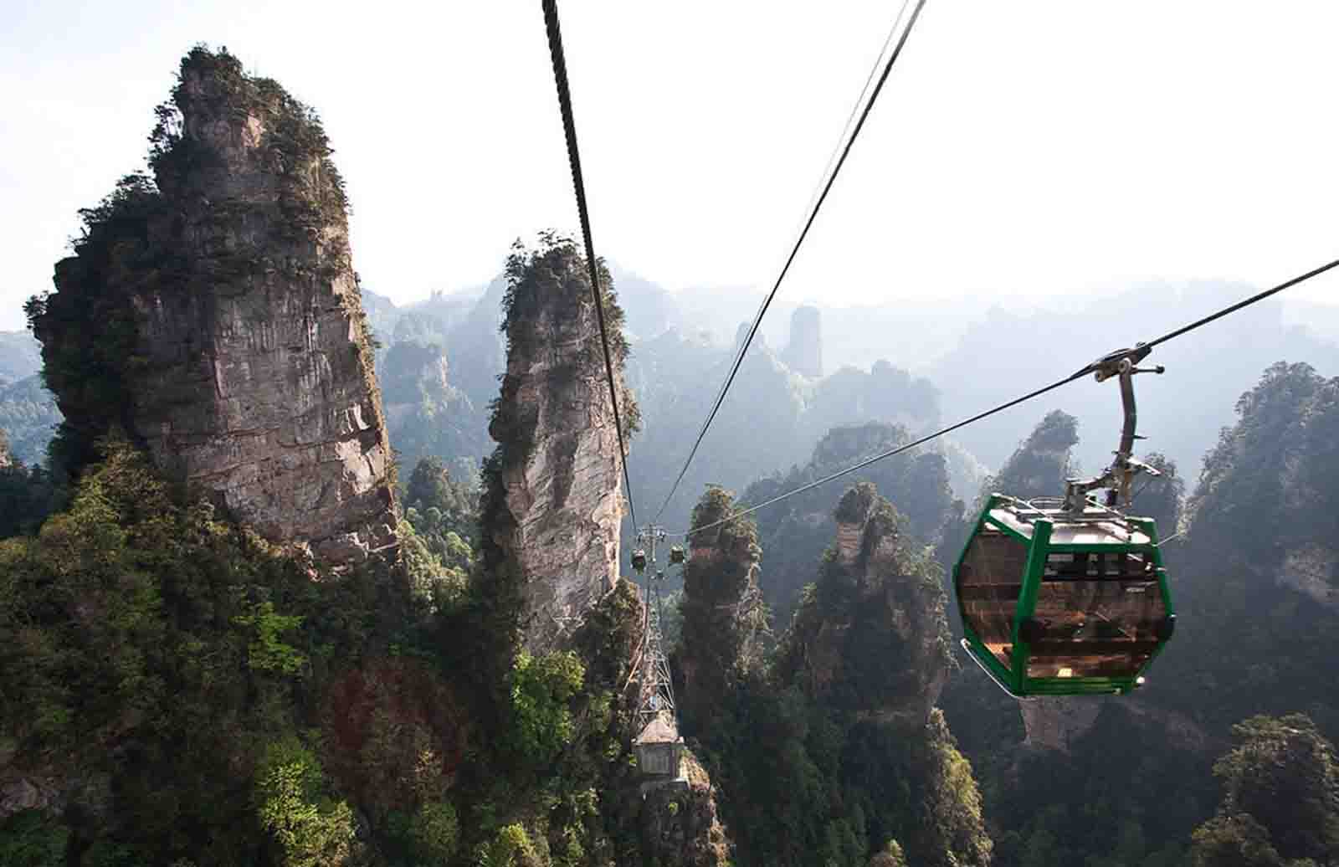

Slide 13
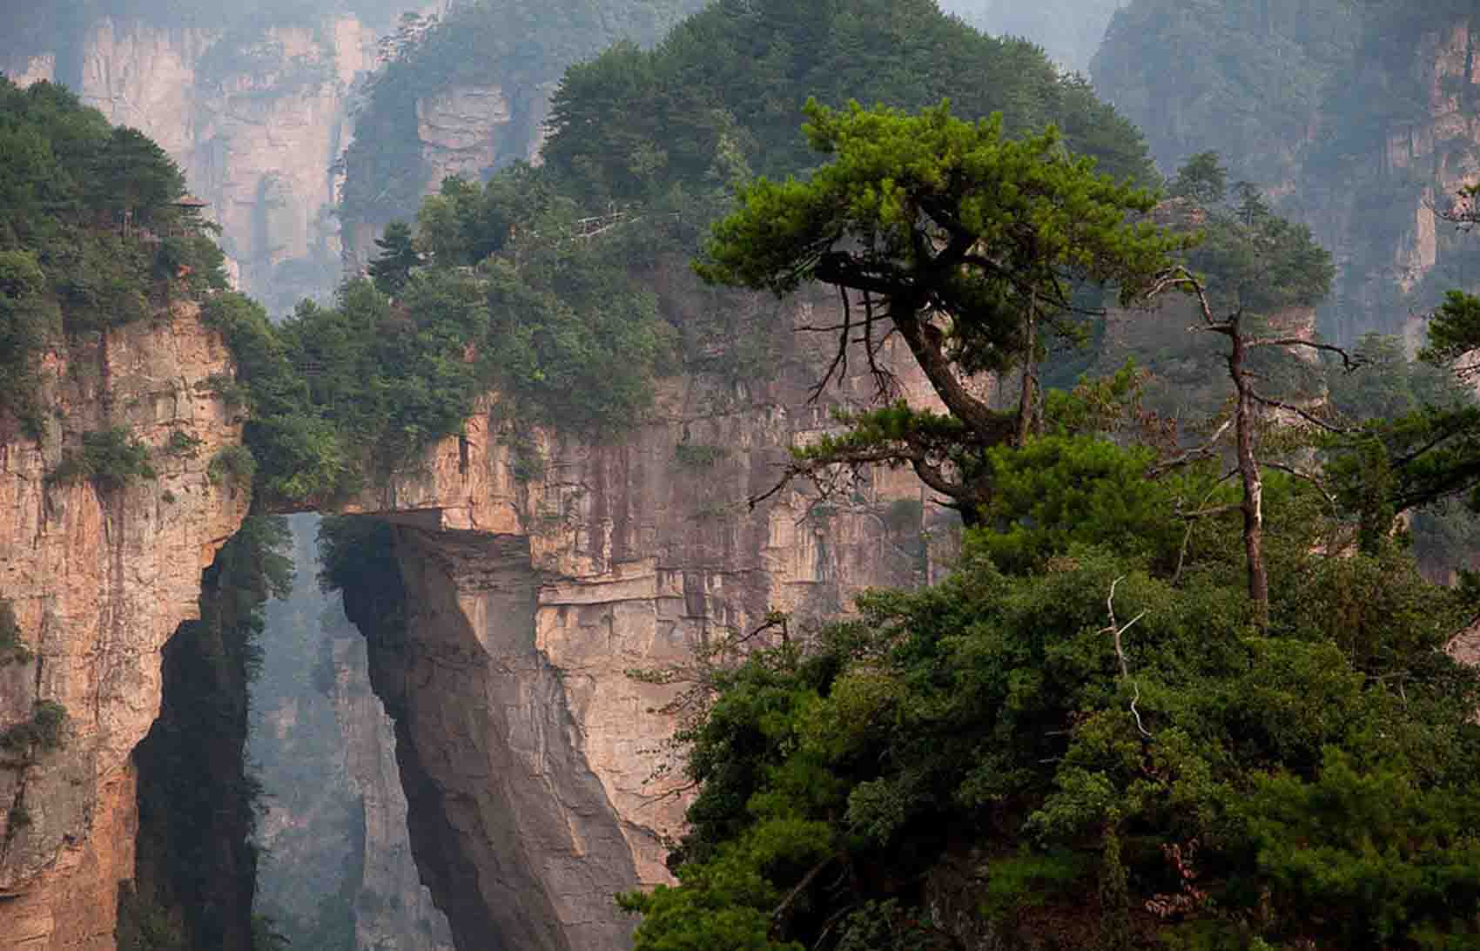

Slide 14
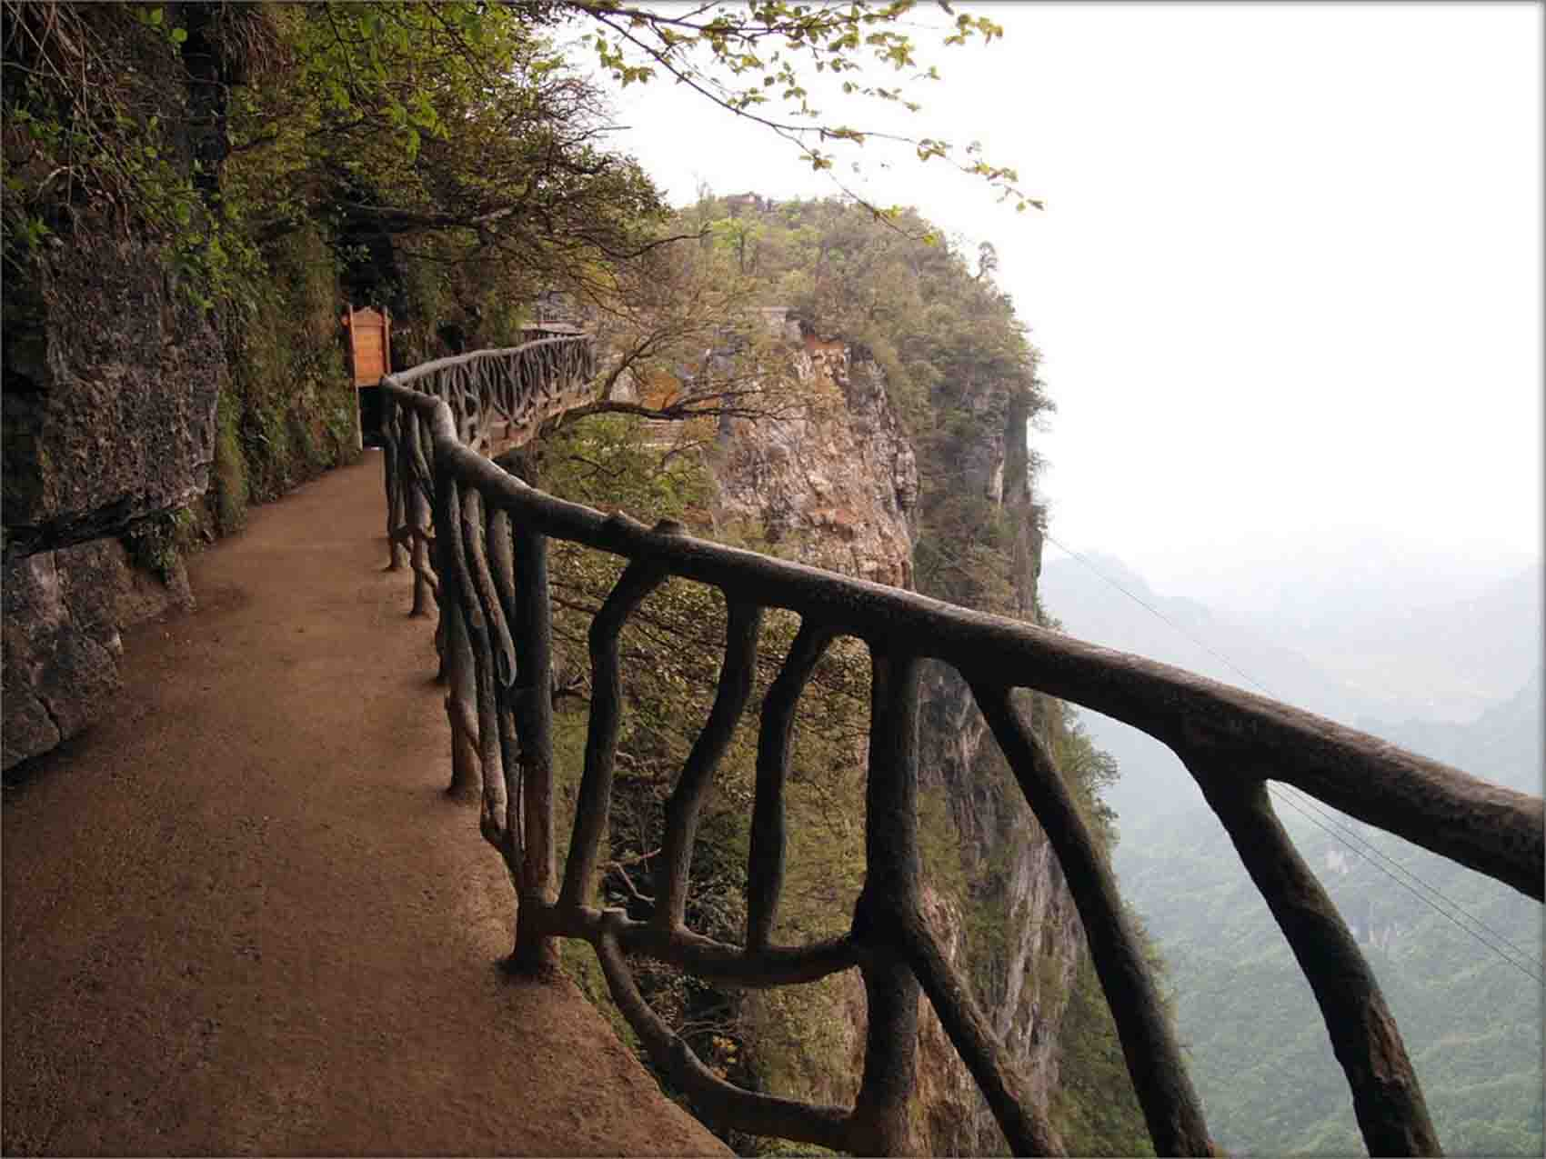

Slide 15
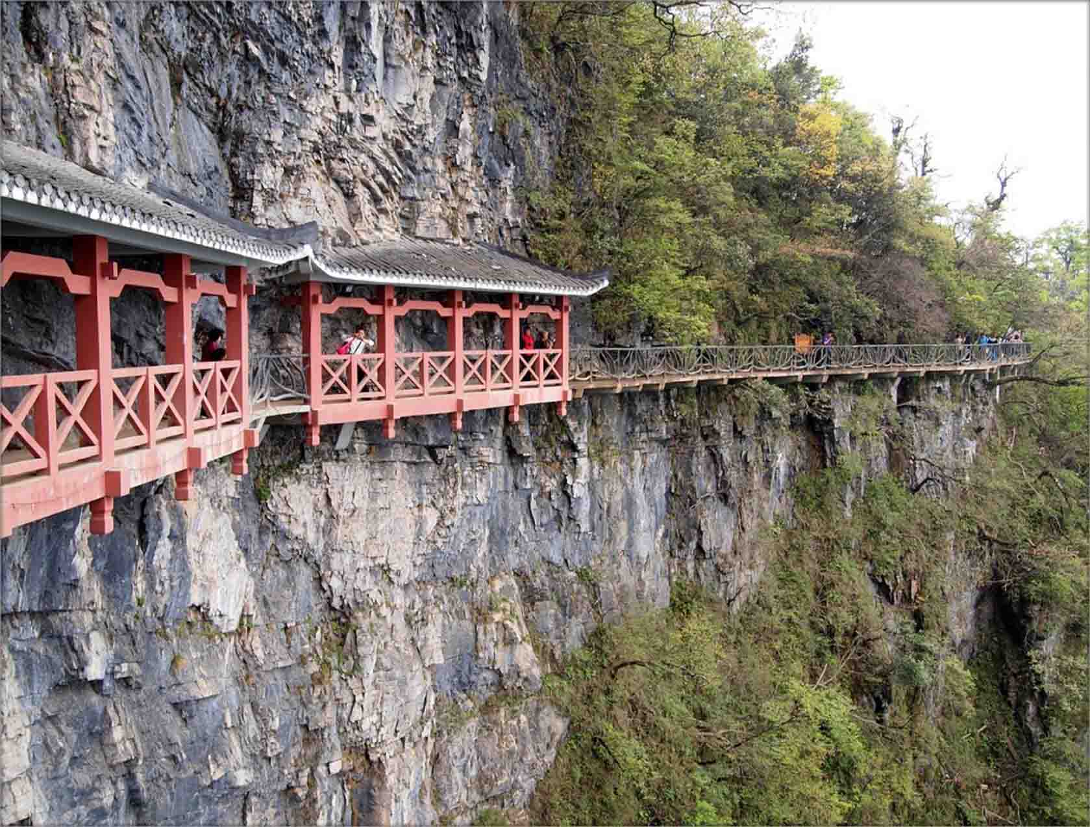

Slide 16
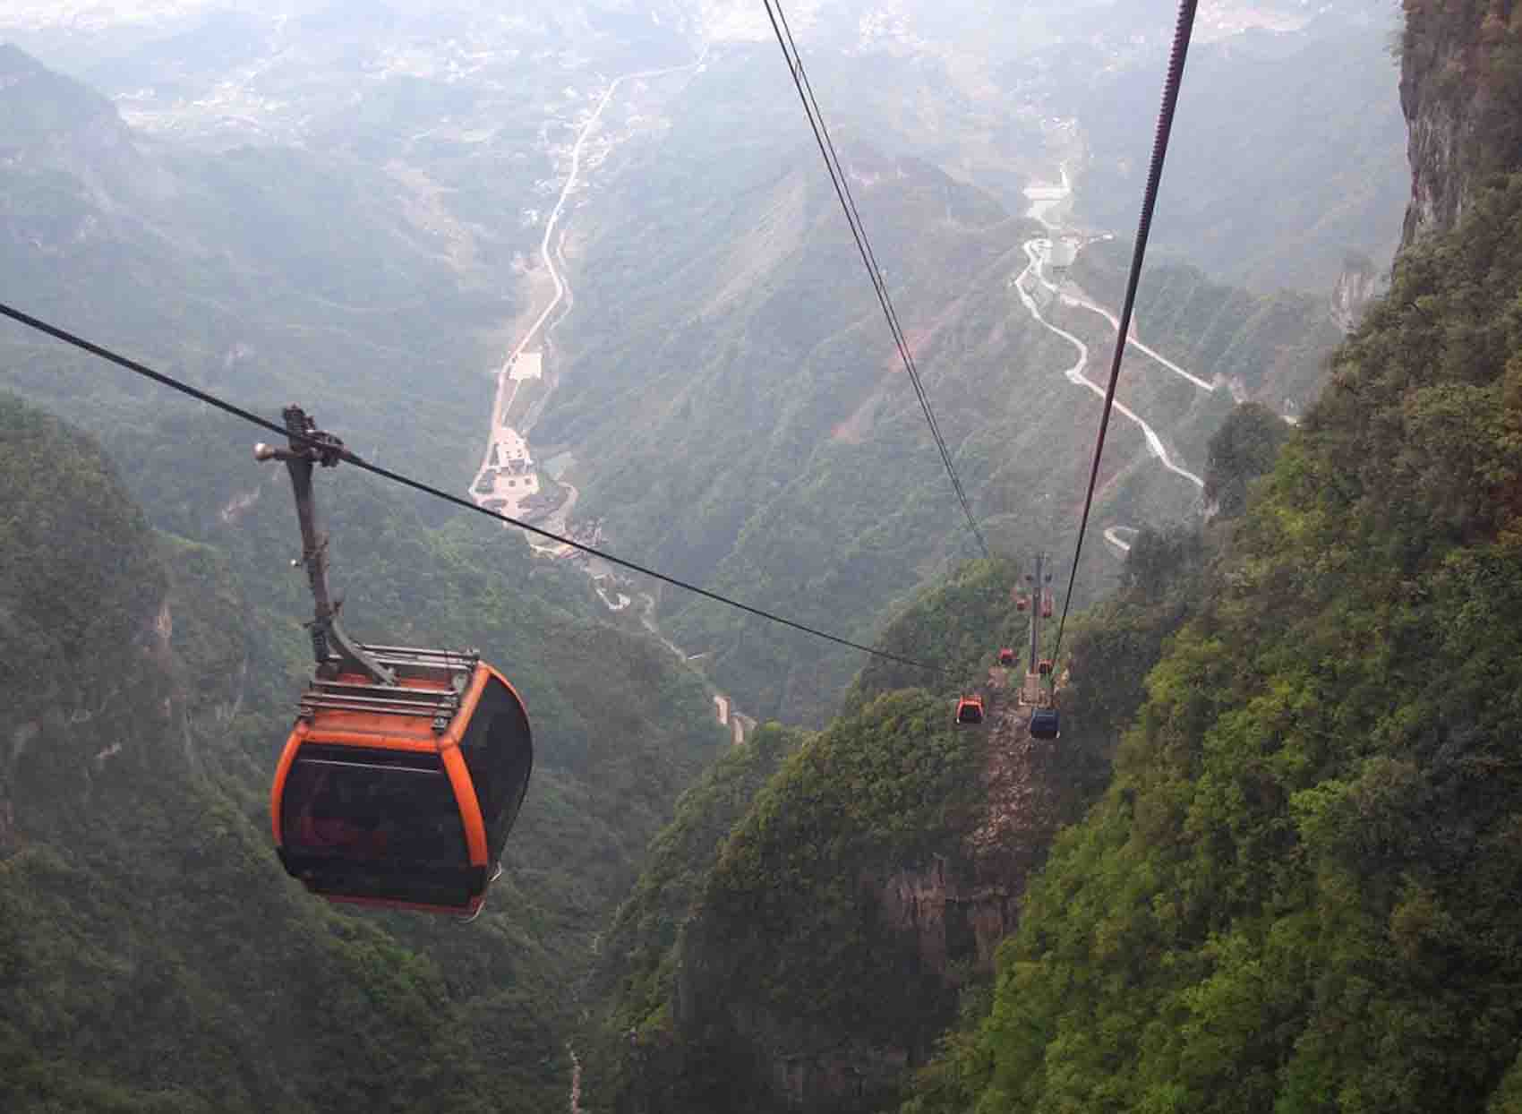

Slide 17
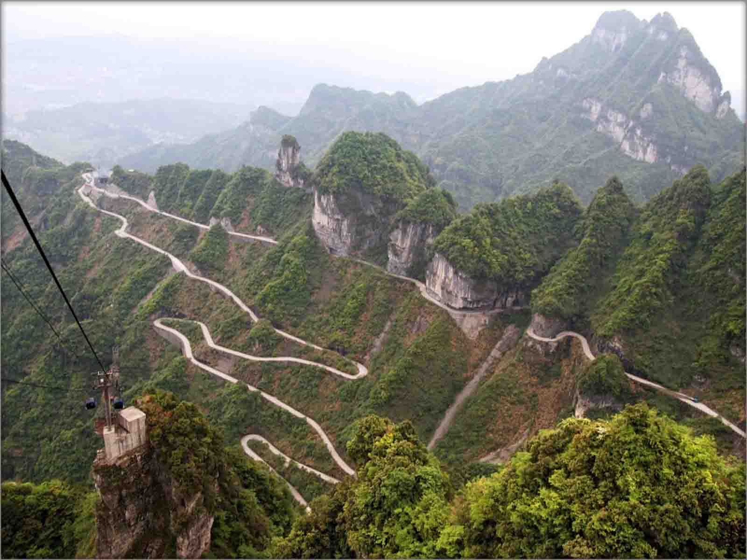

Slide 18
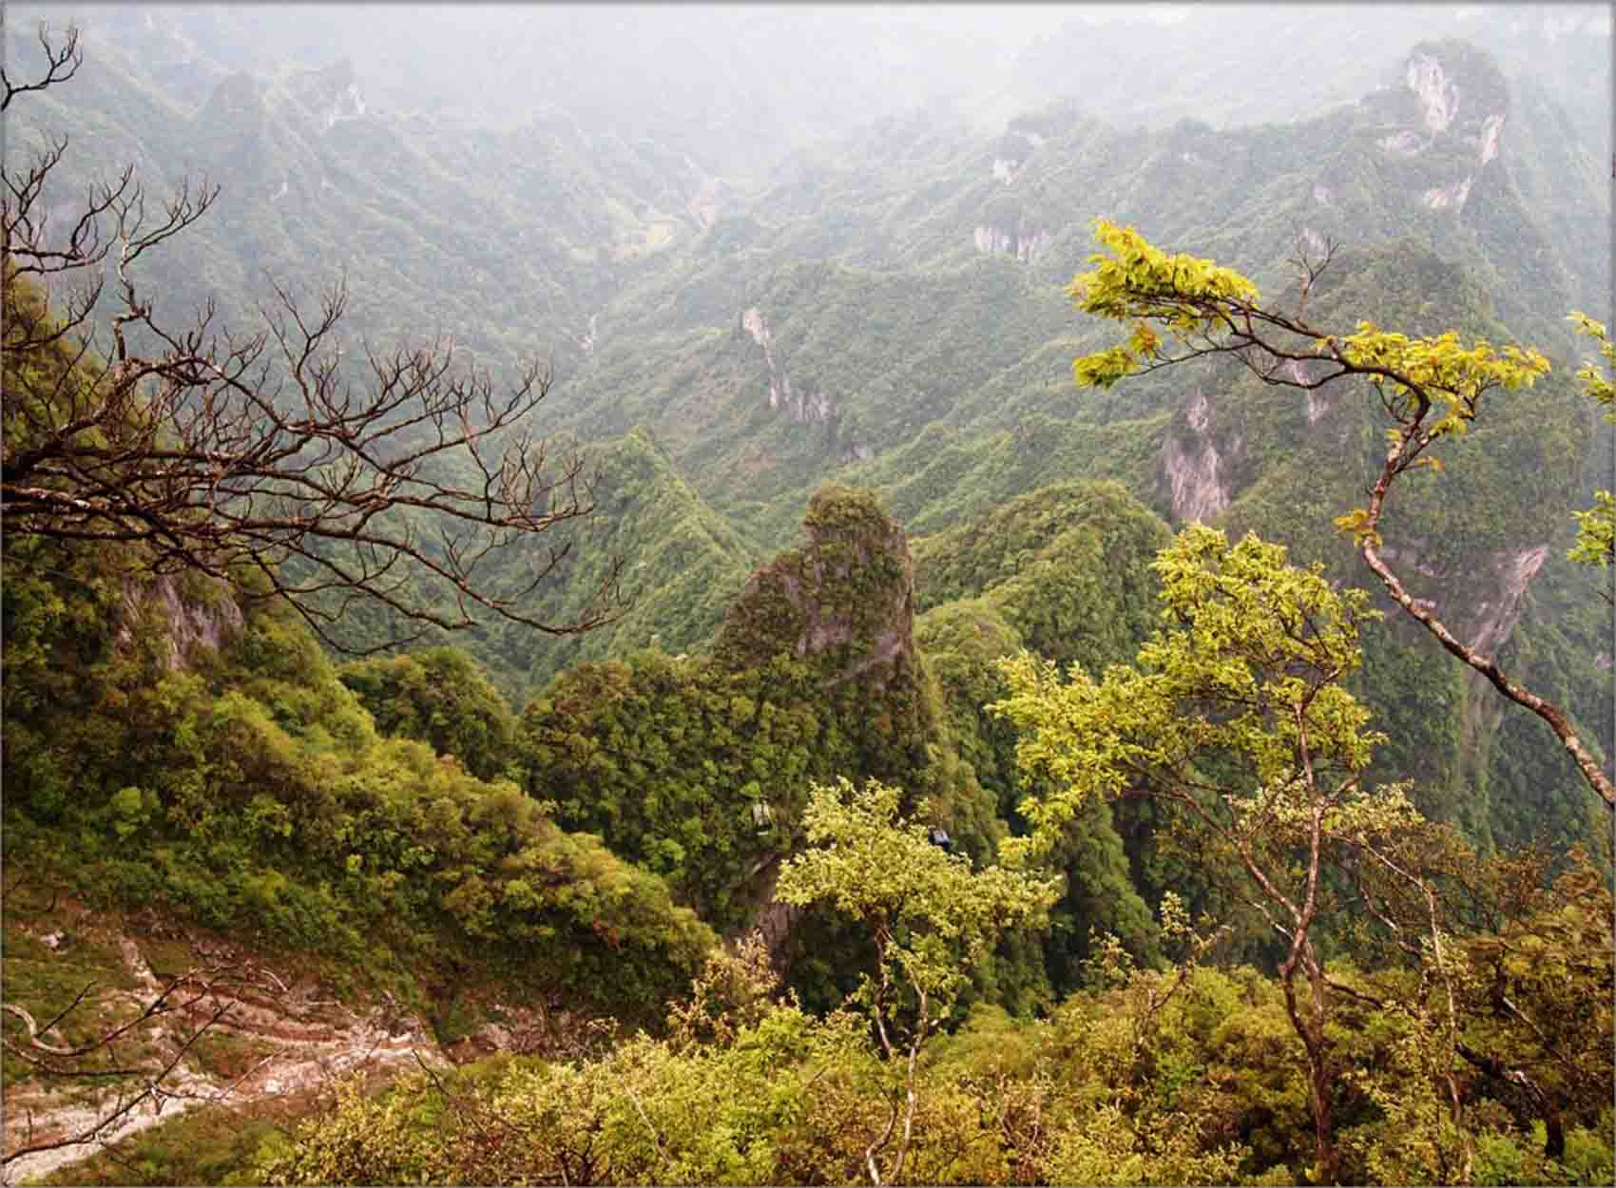

Slide 19
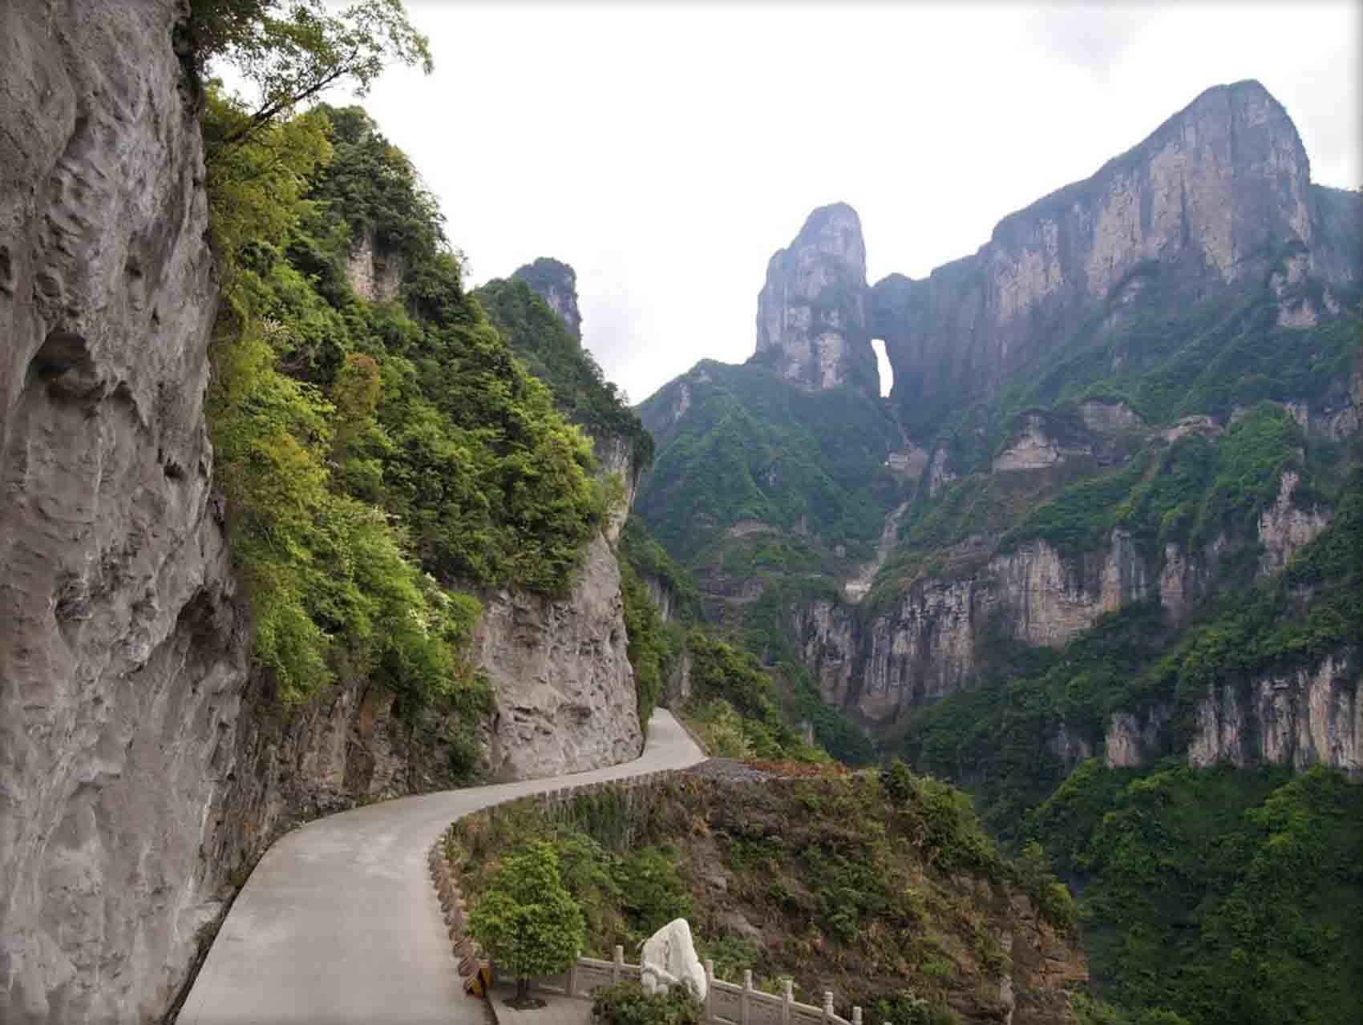

Slide 20
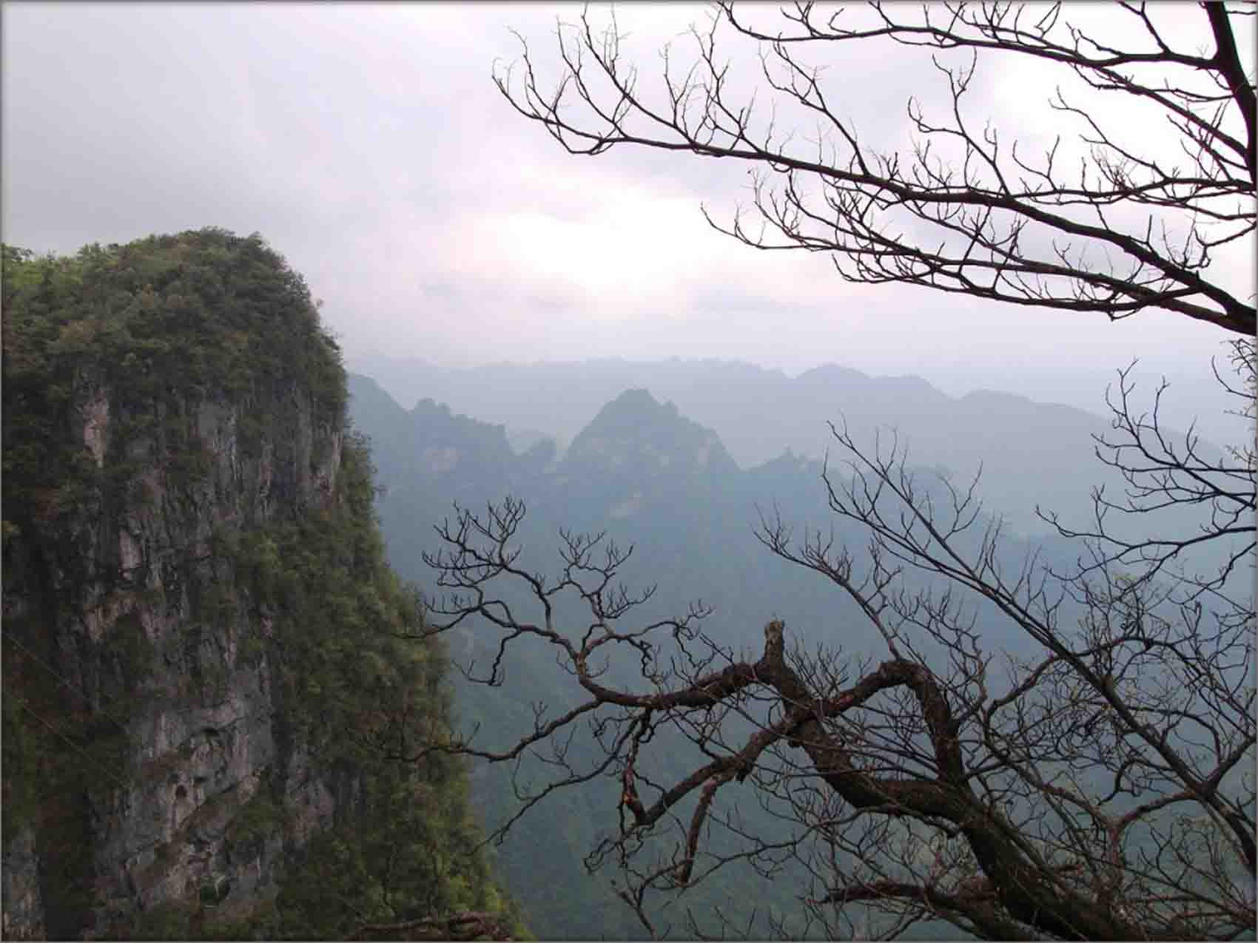

Slide 21
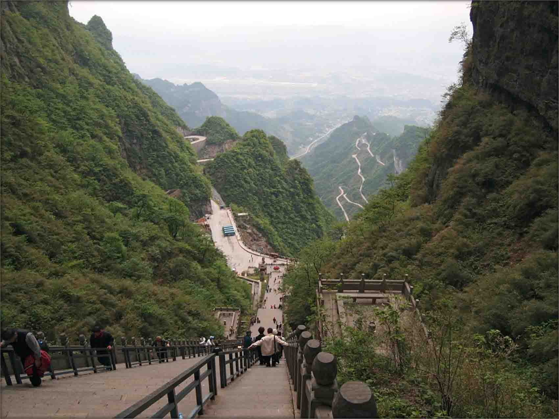

Slide 22
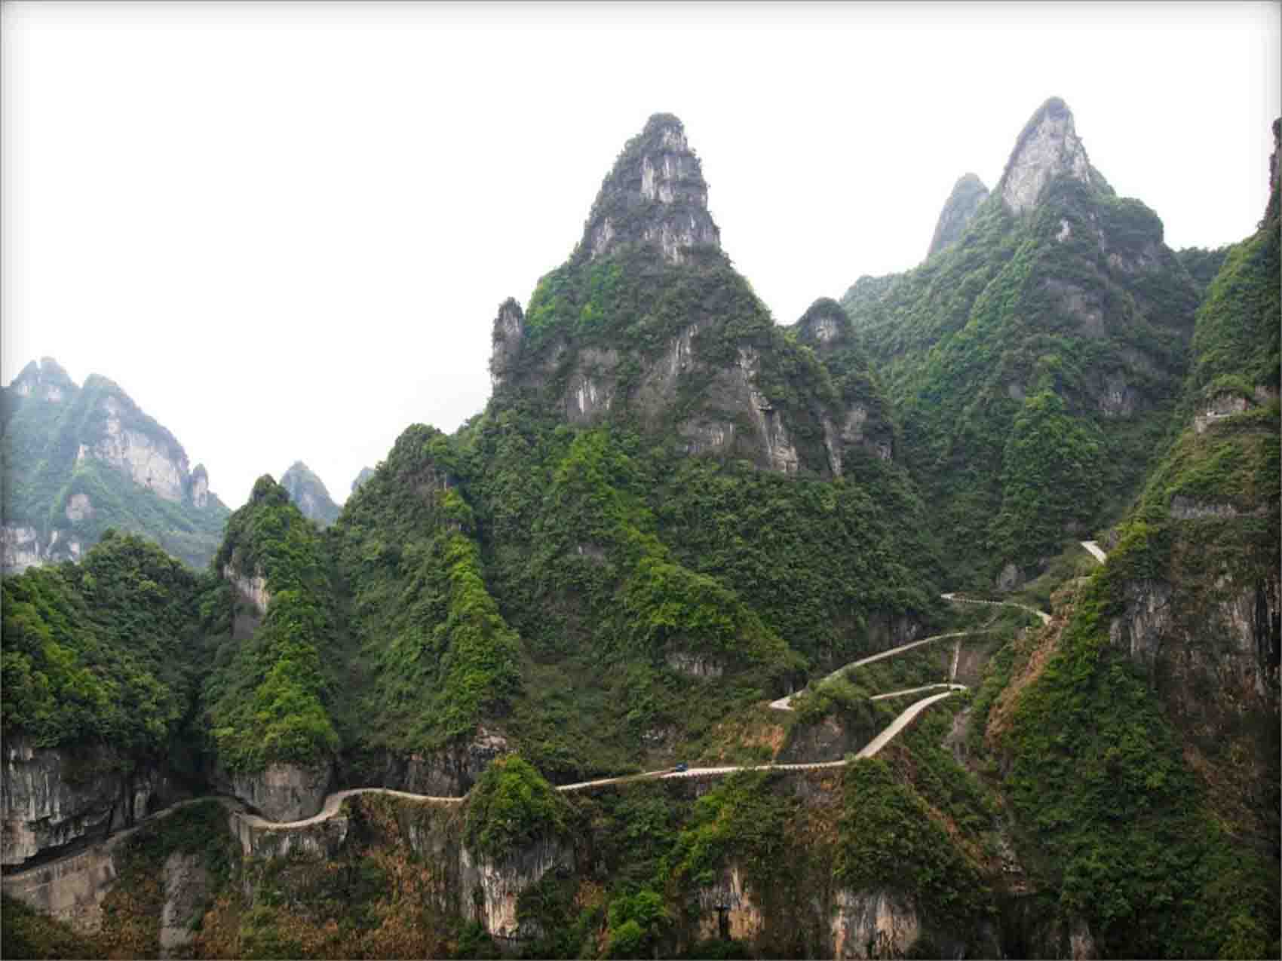

Slide 23
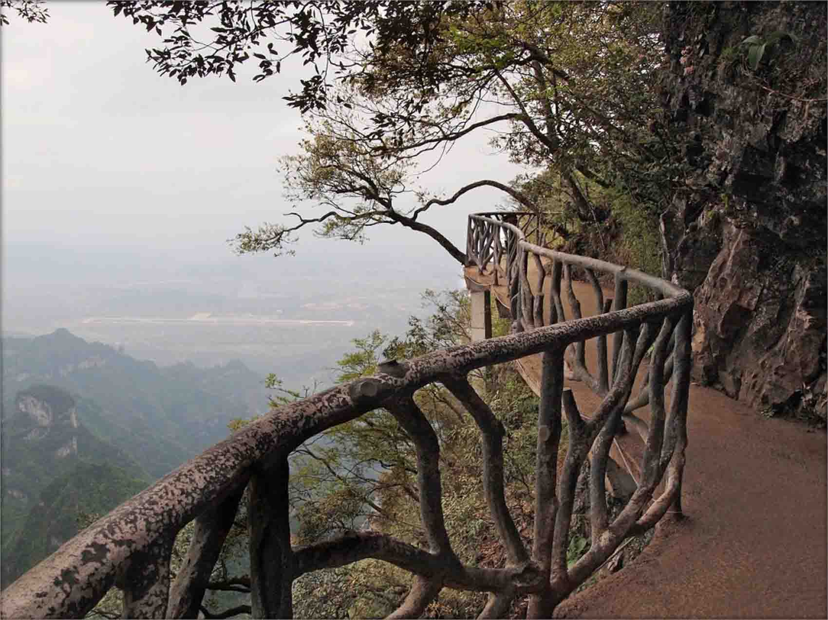

Slide 24

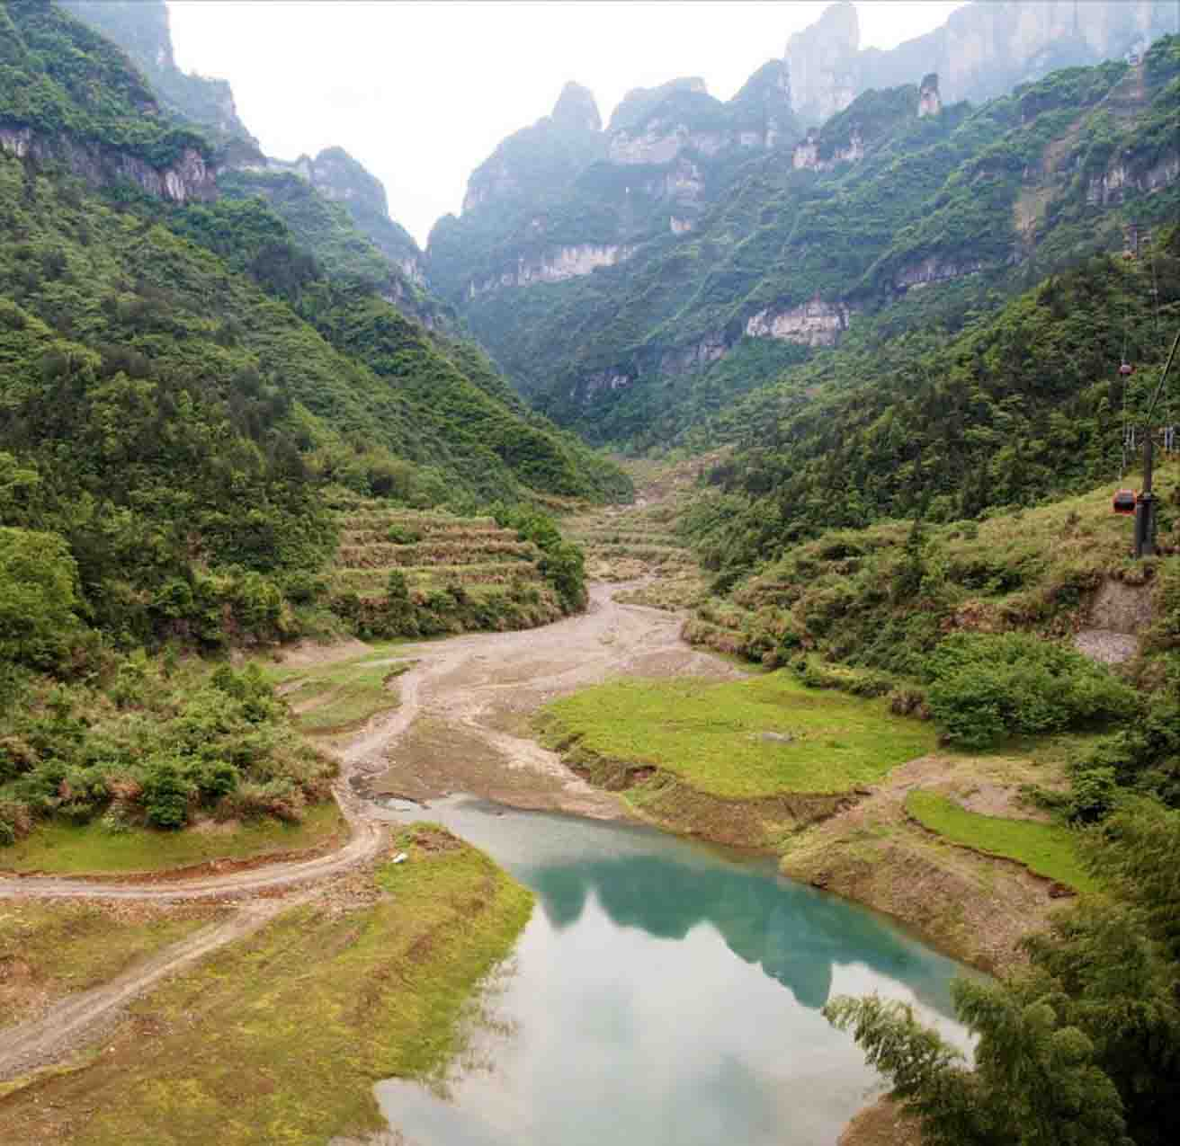

Slide 25
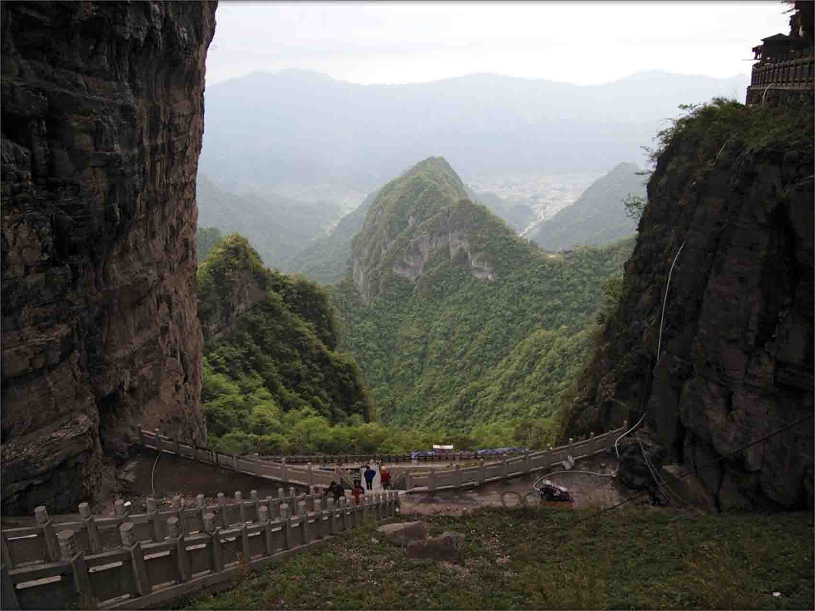

Slide 26
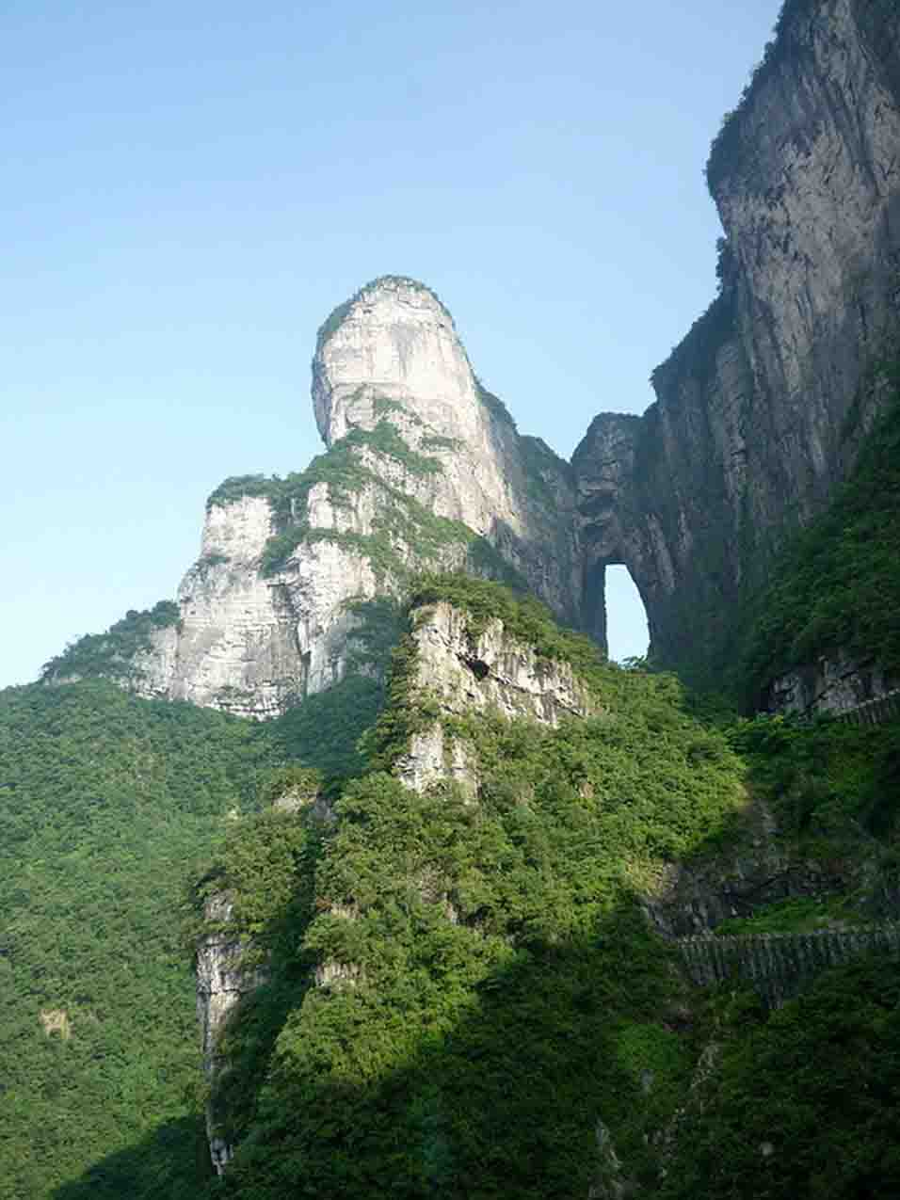

Slide 27
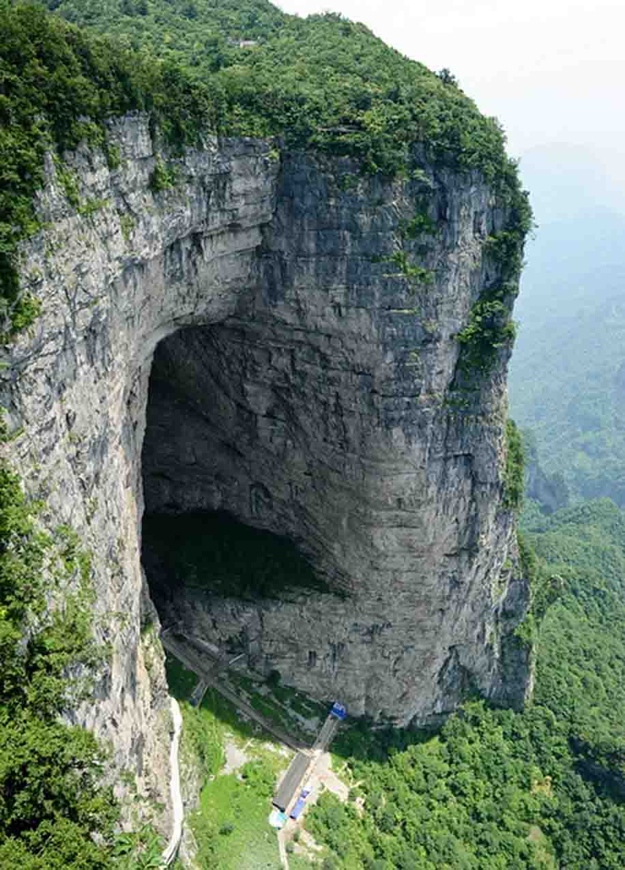

Slide 28
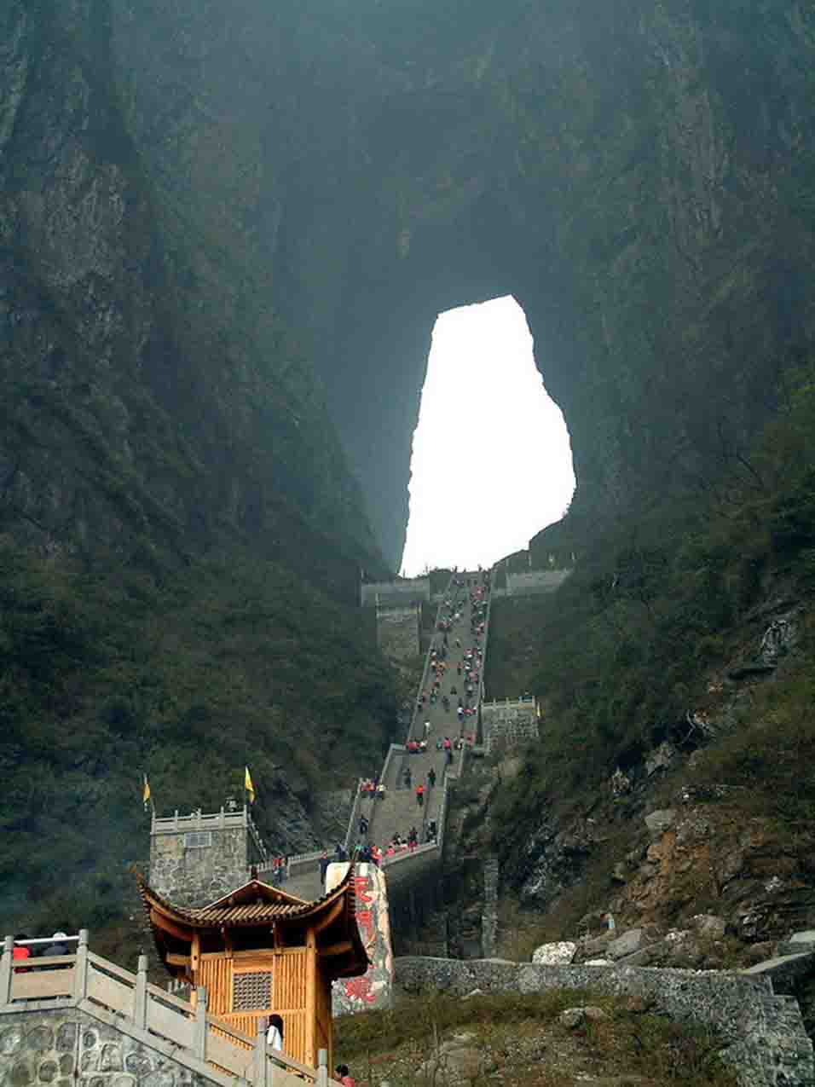

Slide 29
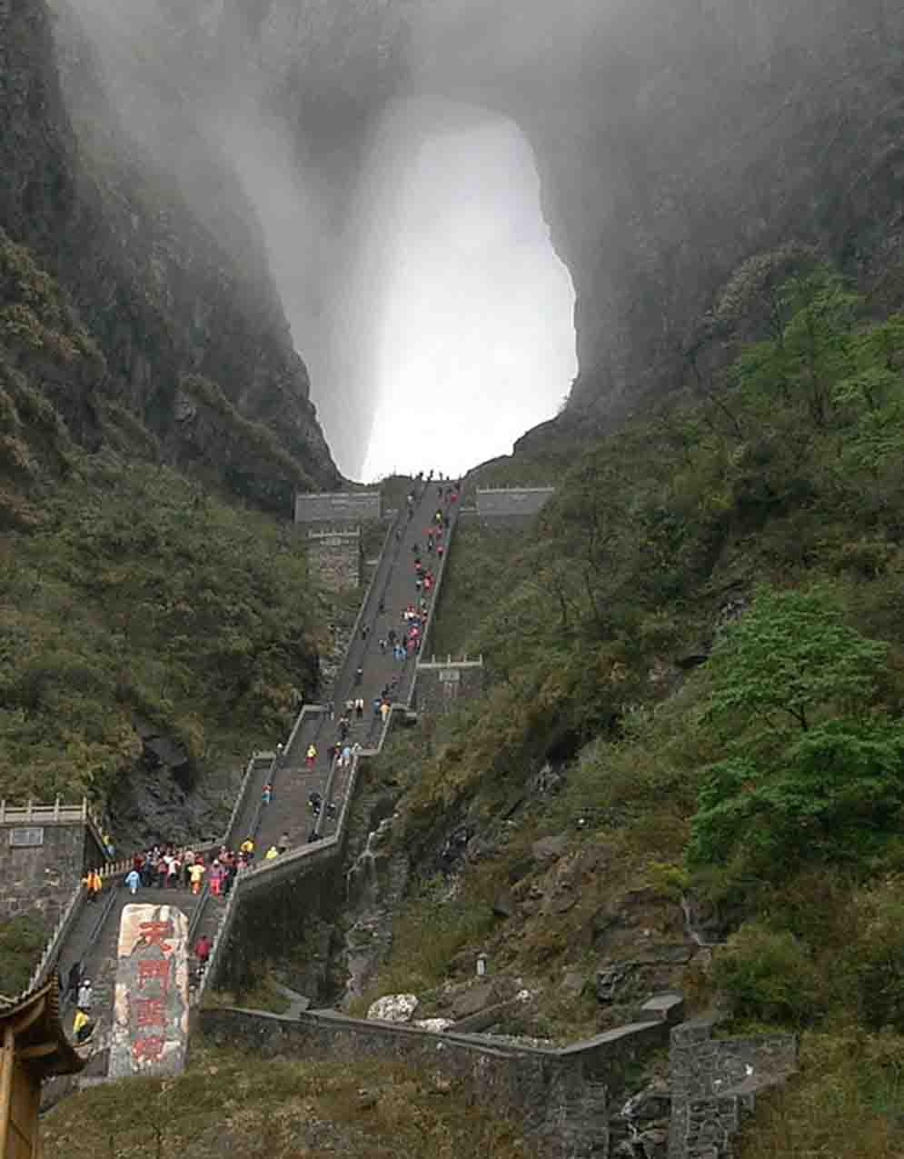

Slide 30
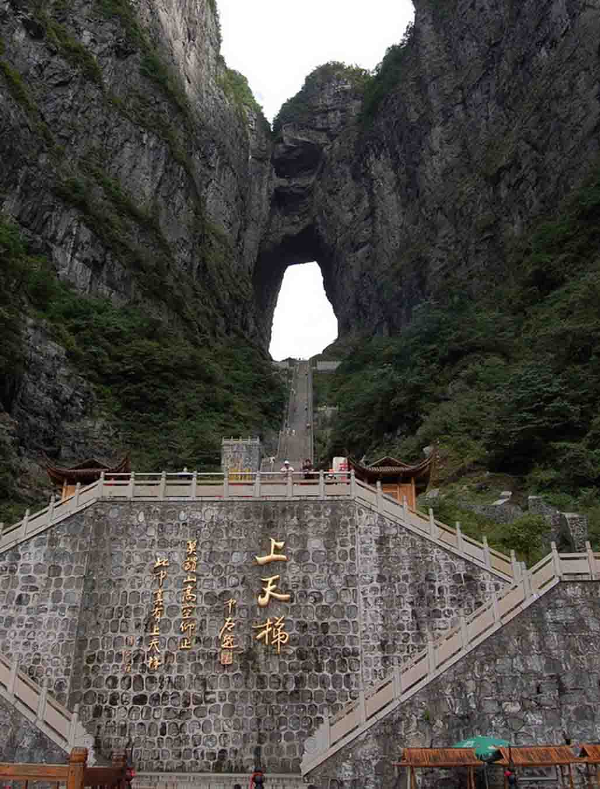
Paco Rodríguez
Enero 2013

Slide 31







¿Te ha gustado?
Puedes ver más entrando
Aquí
Además puedes recibir powerpoints en tu correo electrónico suscribiéndote aquí:

